Slide 1


UBND Quận Long Biên
Trường mầm non Long Biên A
Phát triển Nhận thức
Làm quen với Toán
Đề tài: Nhận biết phân biệt hình tam giác
Lứa tuổi: MGB 3 - 4 tuổi

Slide 2

Đây là hình gì?

Slide 3
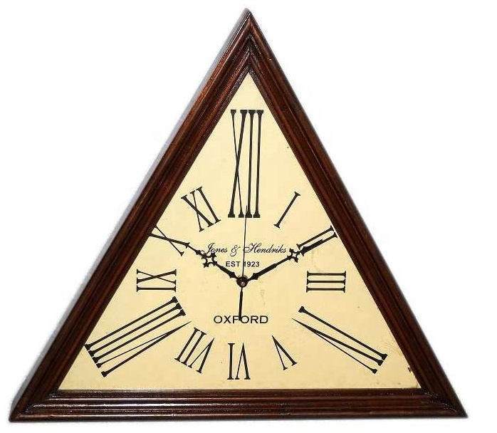
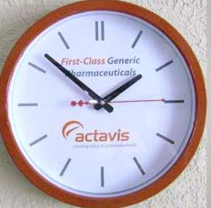

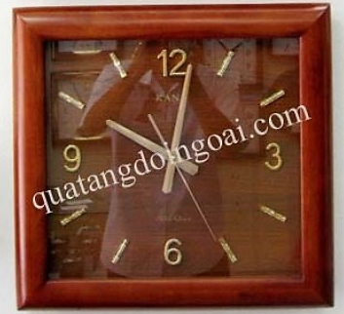
Tìm các đồ vật có dạng hình tam giác

Slide 4

Trò chơi 1:
Hình nào biến mất?

Slide 7

Trò chơi 2:
Thử tài của bé

Slide 8
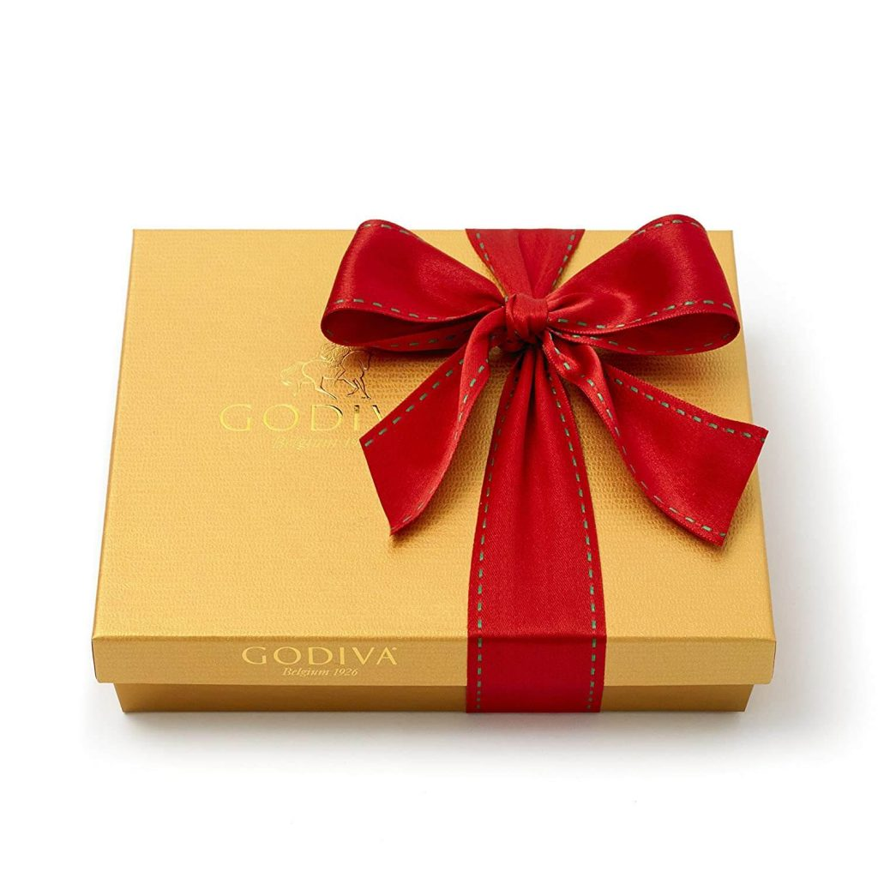
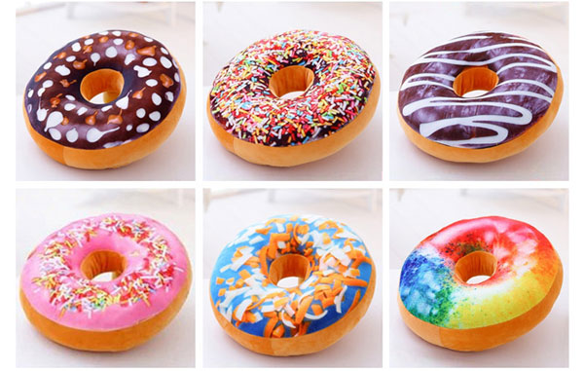
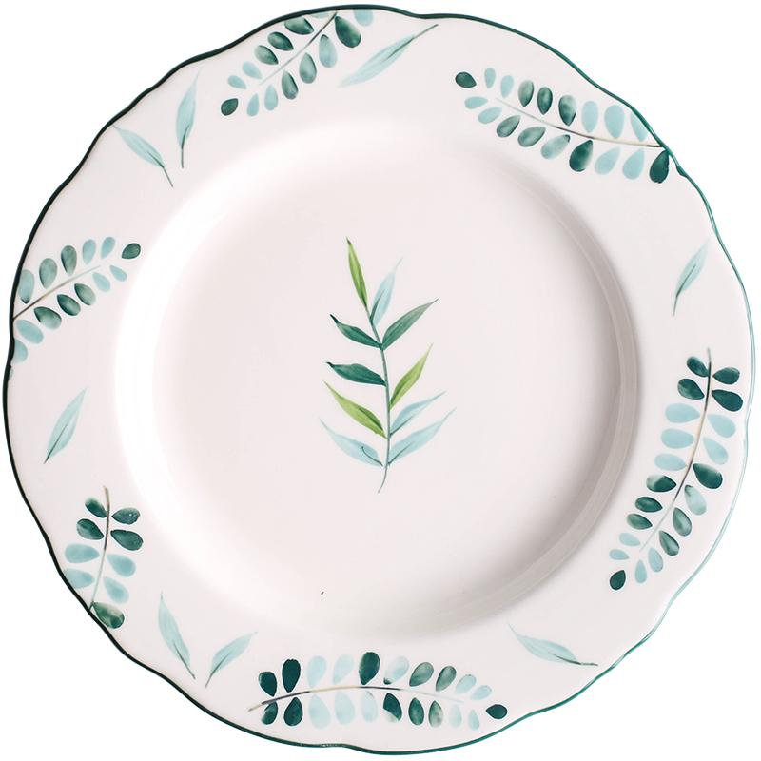

Slide 9
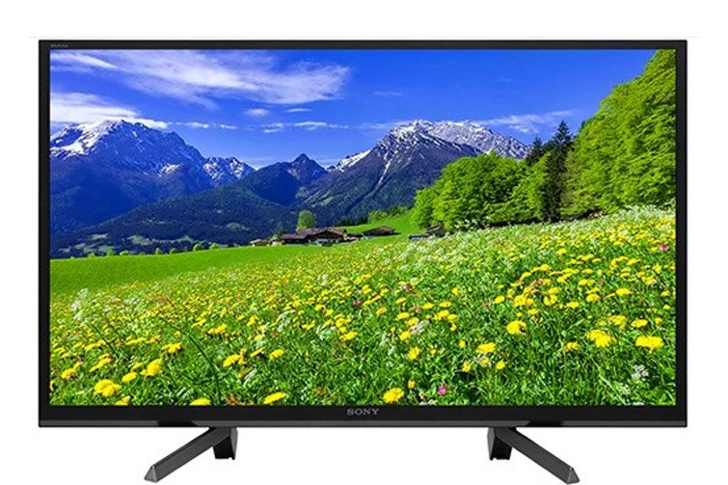

Slide 10
Hẹn gặp lại các con vào các buổi học sau

